Slide 1
ДОКЛАД
для отчётного ежегодного годового собрания собственников помещений
период проведения с 28.11-08.12 -2024 года
« государственный учёт жилого фонда МКД № 11»

Slide 2
ЗАКОН : ЖК РФ Статья 19. Жилищный фонд
1. Жилищный фонд - совокупность всех жилых помещений, находящихся на территории Российской Федерации.
4. Жилищный фонд подлежит государственному учету в порядке, установленном уполномоченным Правительством Российской Федерации федеральным органом исполнительной власти.
5. Государственный учет жилищного фонда наряду с иными формами его учета должен предусматривать проведение технического учета жилищного фонда, в том числе его техническую инвентаризацию и техническую паспортизацию (с оформлением технических паспортов жилых помещений - документов, содержащих техническую и иную информацию о жилых помещениях, связанную с обеспечением соответствия жилых помещений установленным требованиям).

Slide 3
Зачем нужен государственный учёт жилого фонда и как на нас влияет нарушение учёта жилого фонда?
В нашем МКД №11 при приемке дома были следующие сведения в РАЗРЕШЕНИИ на ввод объекта в эксалуатацию за № RU 50502000 -2214|1-11 от 17 ноября 2009 года :
1. Объекты нежилых помещений -13 помещений
2. Объекты жилых помещений -389 квартир
3.Объекты производственного назначения -КОТЕЛЬНАЯ 5 МВт
В 2012 году нашему дому и всем помещениям присвоены кадастровые номера, которые не изменяются при смене владельцев помещений.
НА ОДНО помещение - ОДИН кадастровый номер, а СОБСТВЕННИКОВ может быть 10 и 20!

Slide 4
Лицензионные НАРУШЕНИЯ ООО «УК «Экосервис» по государственному учёту:
МКД №11 имеет - кадастровый номер - 50:16:0000000:2470,
НАРУШЕНИЕ №1. КОТЕЛЬНАЯ 5 МВт - кадастровый номер - 50:16:0601003:254, что свидетельствует о том, что котельная находится , где -то в п. Зеленом в 2-5 км от нашего дома (никто не знает по документам, где находится это здание) и не входит в реестр помещений и не получает квитанции об оплате за жилищно-коммунальные услуги, электроэнергию и ОДН.
Следовательно, собственник котельной не оплачивает расходы по ТАРИФУ на содержание и ремонт , что за 10 лет составило недополученных денежных средств в размере 2 648 000.00 рублей.
И так, как ООО «УК «Экосервис» арендует котельную, мы ежемесячно оплачиваем аренду в размере 100 000 рублей , что составило около 13 000 000.00 рублей за 10 лет (за котельную, которая находится в 2-3 км от нас, примерное местонахождение определяется по кадастру).
Аргументы законности оплаты аренды мы так и не получили.
Мы незаконно и необоснованно дороже оплачиваем транспортировку тепловой энергии (ГКАЛЛ)
КОТЕЛЬНАЯ оформлена, как отдельное здание с целью продажи, так как по ПРОЕКТУ-это наше общее имущество.

Slide 5
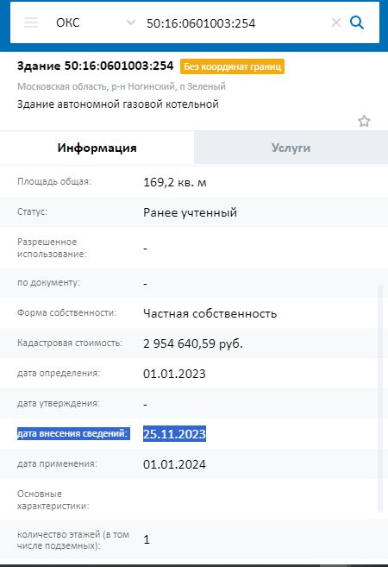

Slide 6
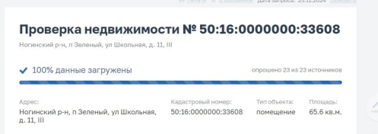
НАРУШЕНИЕ № 2 - ВИРТУАЛЬНЫЙ офис ООО « УК «Экосервис»
В нашем доме находится одно помещение в секции Г и Д площадью 65.6 м2,
по бумагам и кадастру - 2 помещения: В проекте Дома обязательно закладывается служебное помещение
За виртуальный офис , мы оплачиваем 50 000 руб/м2 , в год 600 000 руб\год; 6 000 000 руб/10 лет
общее имущество -

Slide 7
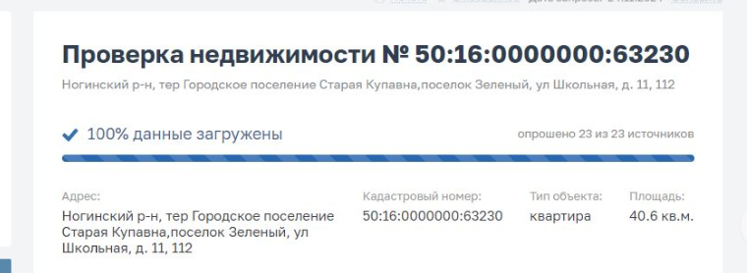
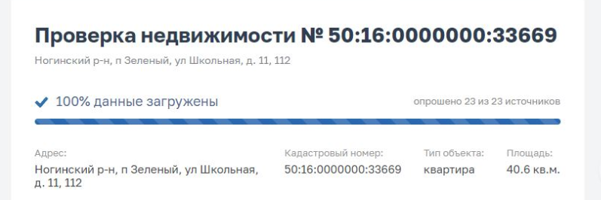
НАРУШЕНИЕ № 3 - виртуальные квартиры , нежилые помещения, на одно помещение -2 кадастра
квартира № 112

Slide 8
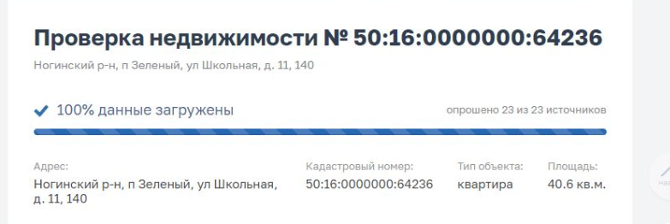
квартира № 140

Slide 9
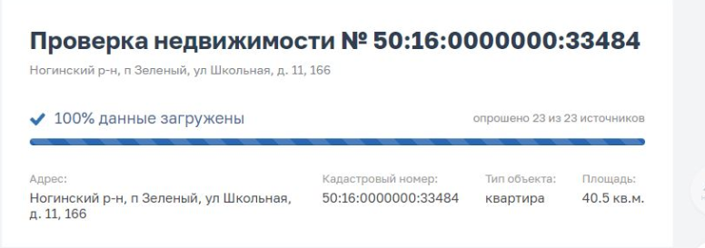
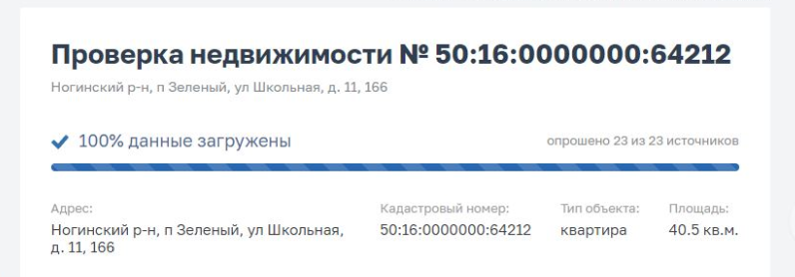
квартира № 166
Такое нарушение чревато для собственника:
1. Липовые прописки, о которых собственник и не знает
2. Липовый второй владелец квартиры имеет возможность получить кредиты под квартиры..

Slide 10
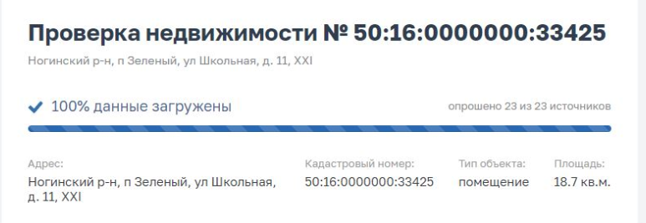
нежилое помещение ХХ1
общее имущество без решений собственников -продать НЕЛЬЗЯ!
по виртуальному помещению продажи - возможны!

Slide 11
В связи с государственной программой учёта жилого фонда , наши нарушения учёта управляющей компанией ООО « УК «Экосервис» по многоквартирному дому №11, ул.Школьная ,пос Зелёный не дают возможности проводить он-лайн собрании заочным голосованием.
А так же предоставляют прекрасные возможности «распродажи» нашего имущества -управляющей компанией ООО «УК «Экосервис»
Только проведение кадасторовых инженерных работ могу поправить наши дела и которым воспрепятствует ООО «УК «Экосервис», Администрация г. Ногинска (без её помощи такие варианты в РОСРЕЕСТРЕ - невозможны, а также отказ в проведении аудита учёта жилого фонда)
БУДЕМ работать в этом направлении...

